Slide 1
Районный конкурс: «Лучший родительский уголок».
Муниципальное бюджетное дошкольное общеобразовательное
учреждение « Детский сад им. Кирова»
Автор презентации: Бурцева Елена Викторовна

Slide 2
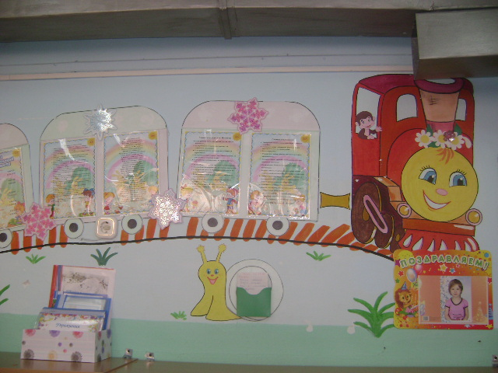
Добро пожаловать в среднюю группу:
« Солнечные зайчики»

Slide 3
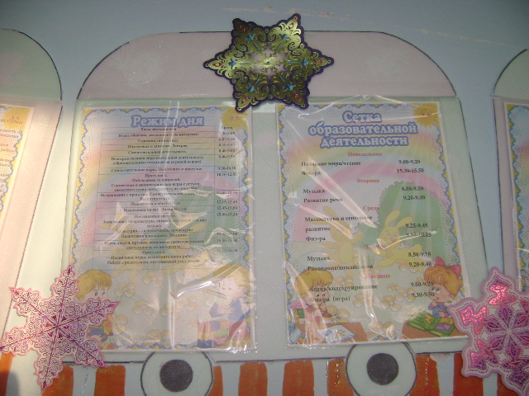
На стенде для родителей размещена информация: режим работы, сетка образовательной деятельности, памятки для родителей, заповеди.

Slide 4
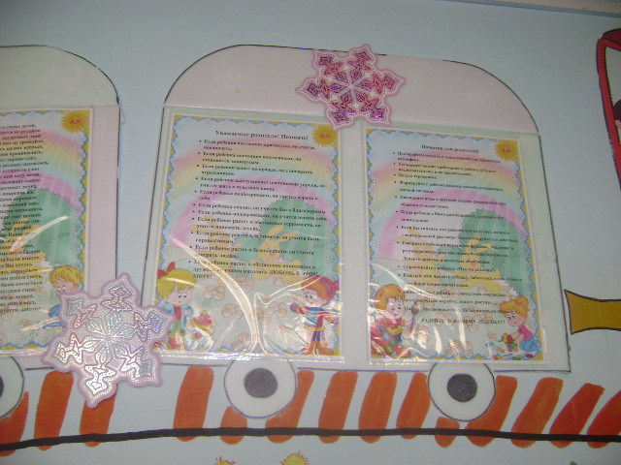
На стенде есть информация для родителей о программе воспитания и образования, задачи на год.

Slide 5
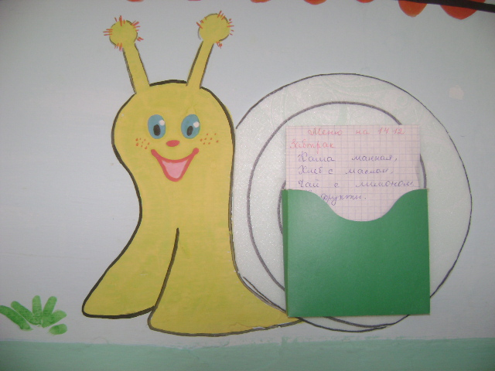
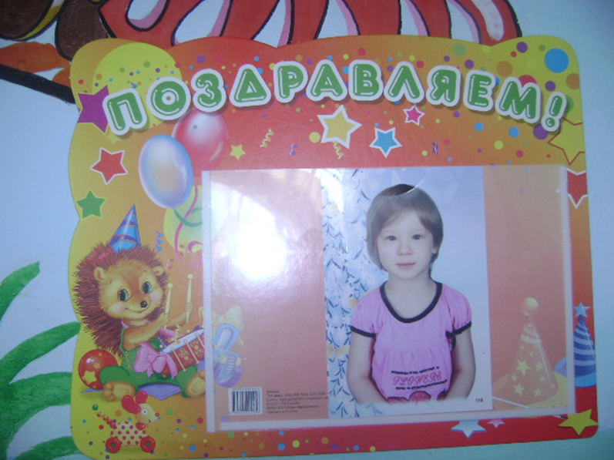
Родители каждый день могут видеть, какое меню у его ребёнка сегодня.
Уголок для поздравления именинников

Slide 6
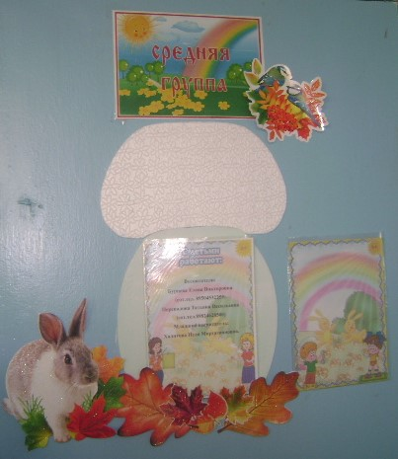
В этом уголке размещена информация о воспитателях группы, график работы специалистов, работающих в детском саду

Slide 7
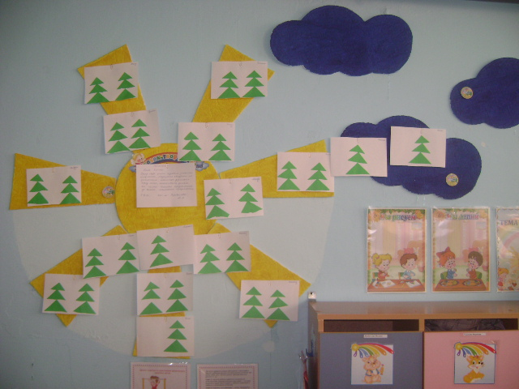
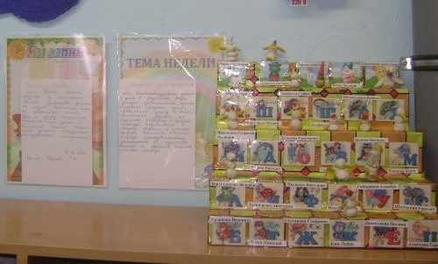
Страничка: « Наша жизнь день за днём».
Каждый день родители могут любоваться ежедневным творчеством своих детей. Также
каждую неделю, родителей информируем о том, какая тема недели и над какими задачами будем работать.

Slide 8
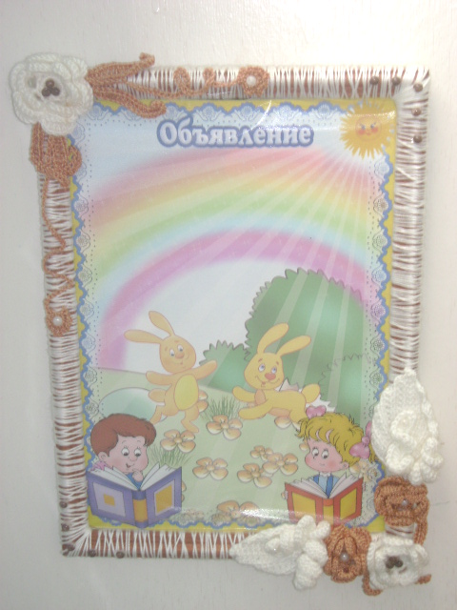
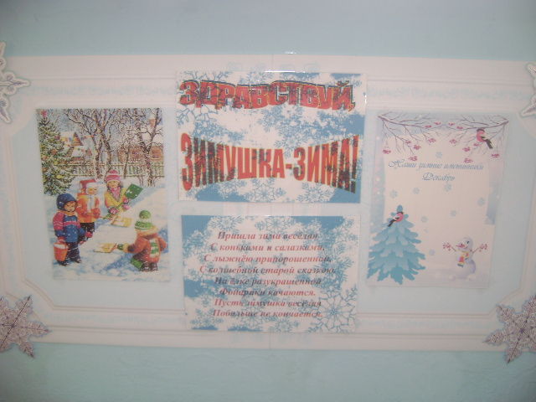
Доска объявлений и поощрений

Slide 9
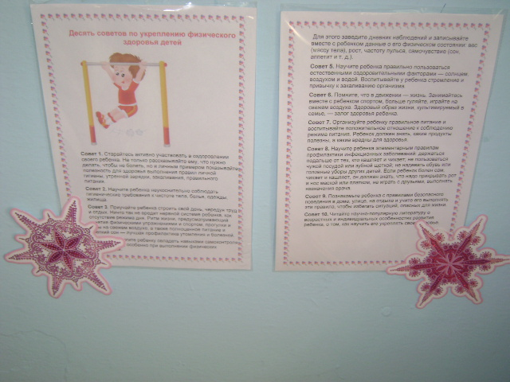
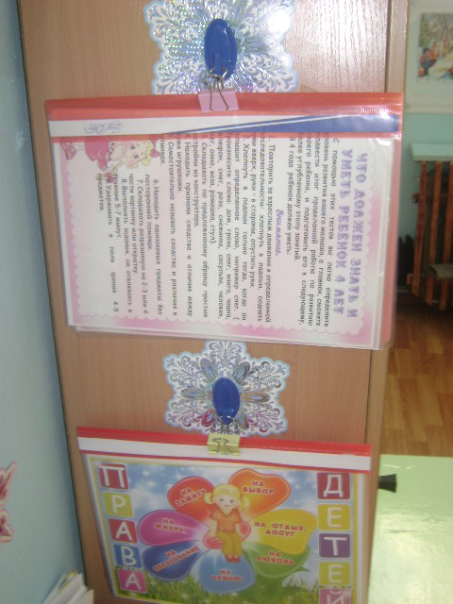
Информация для родителей о здоровом образе жизни, о том , что должен знать и уметь ребёнок в 4 года, о правах ребёнка.

Slide 10
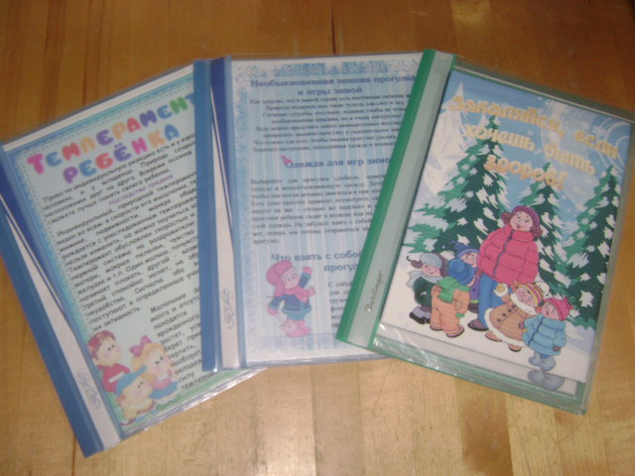
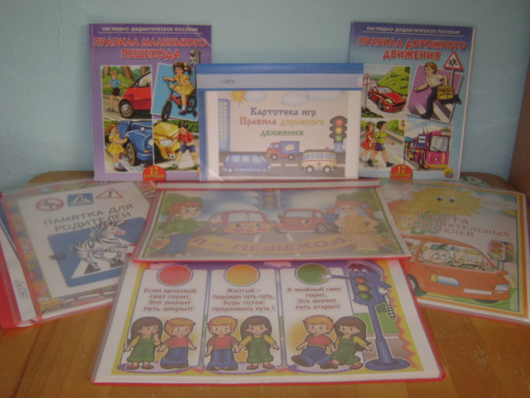
Информация о правилах дорожного движения и много другой полезной информации.

Slide 11
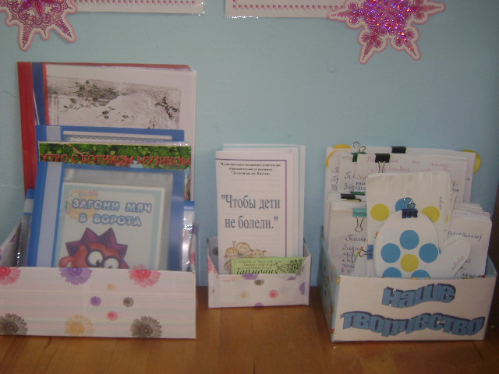
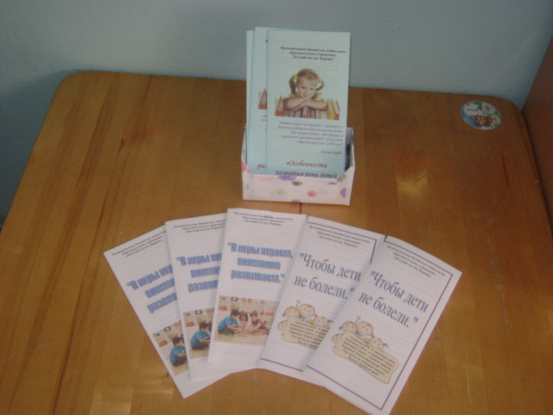
Большой выбор разнообразного материала в буклетах, папках-передвижках.

Slide 12
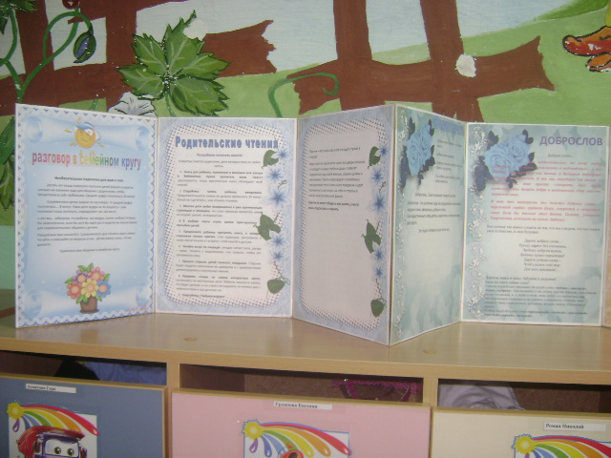
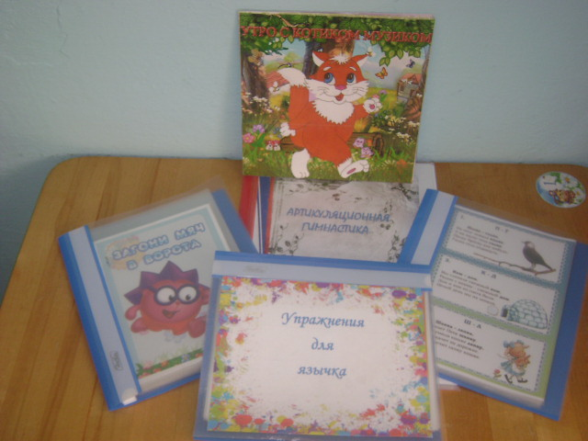
Упражнения для артикуляционной гимнастики, чистоговорки, скороговорки.
В уголке для родителей есть консультации по технологии Бачевой Е. В

Slide 13
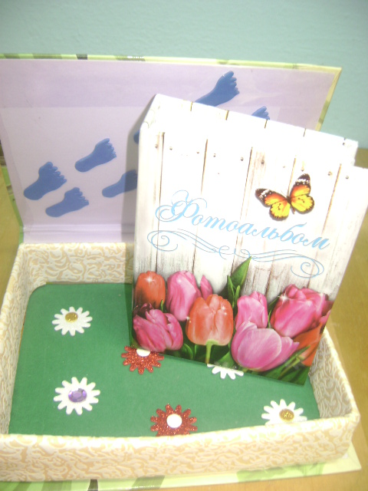
Уголок забытых вещей
Шкатулка: « Самые интересные фото моменты»

Slide 14
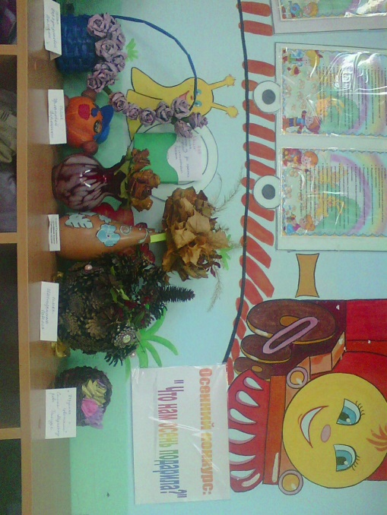
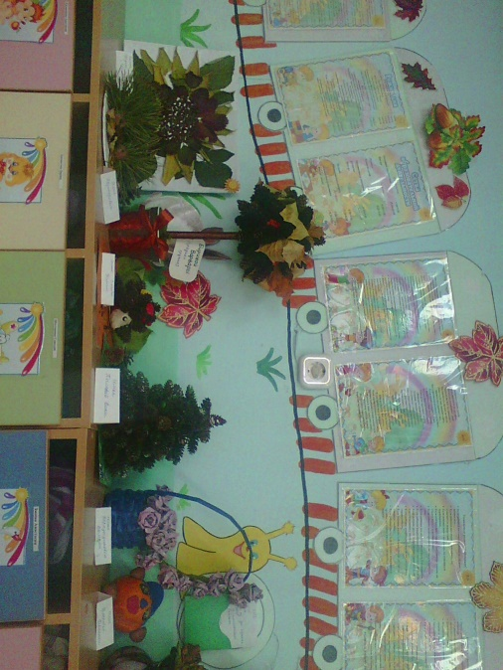
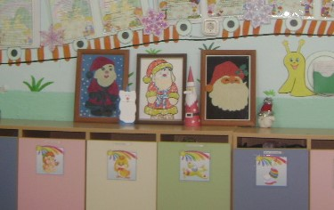
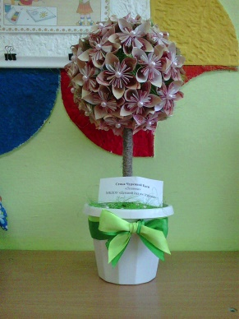
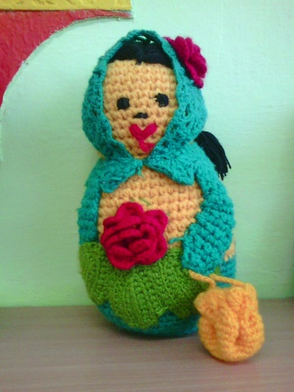
В родительском уголке размещаются выставки работ детей и родителей.

Slide 15
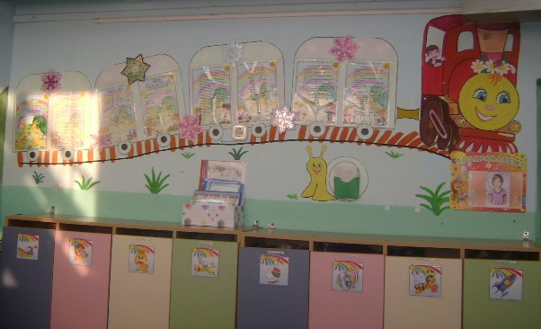
Спасибо за внимание!

